Slide 1
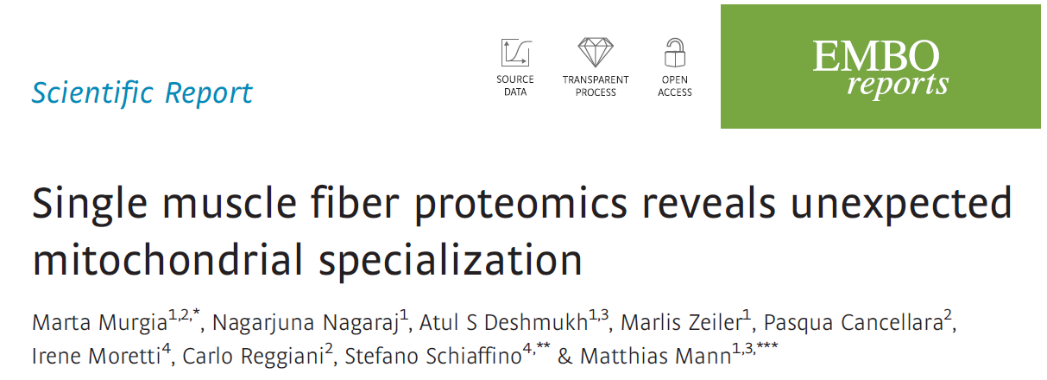
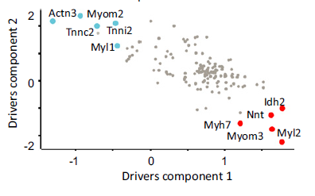
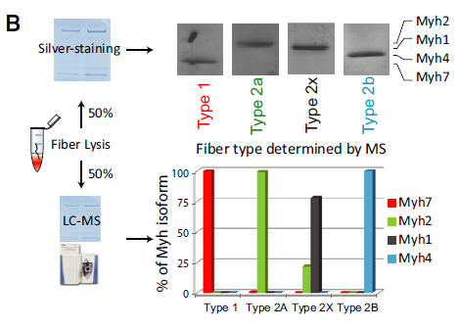
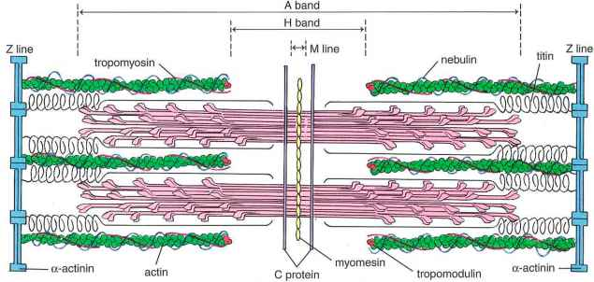
Jaký je molekulární rozdíl mezi „pomalými“ a „rychlými“ svalovými vlákny?
Troponin C/I
myomesin 2/3
actinin 3
Isocitrate dehydrogenase
NAD(P) transhydrogenase
pomalé
rychlé

Slide 2
prof. Mgr. Vítězslav Bryja, Ph.D.
Buněčná signalizace
(přesněji však Mezibuněčná komunikace)

Slide 3
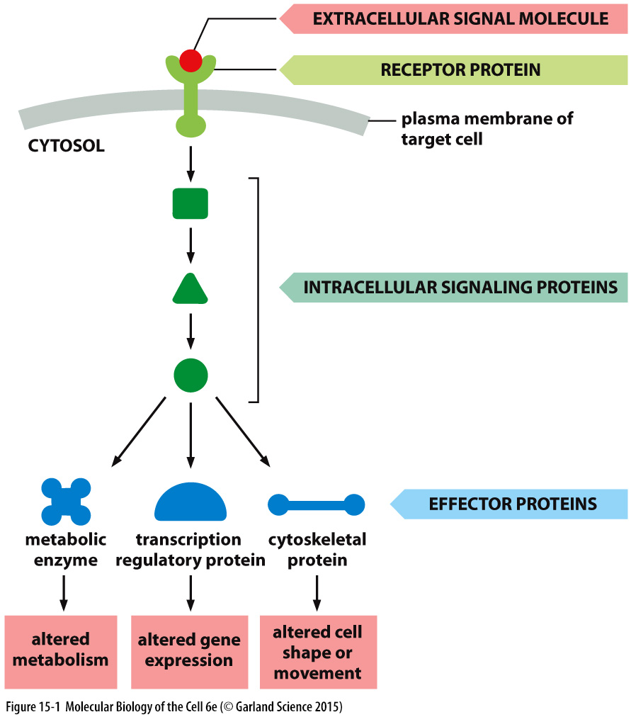

Slide 4
Členění podle různých parametrů
Dle vztahu buňky vysílající a přijímající signál
  závislé na kontaktu (contact-dependent)
  parakrinní
  synaptické
  endokrinní

Slide 5
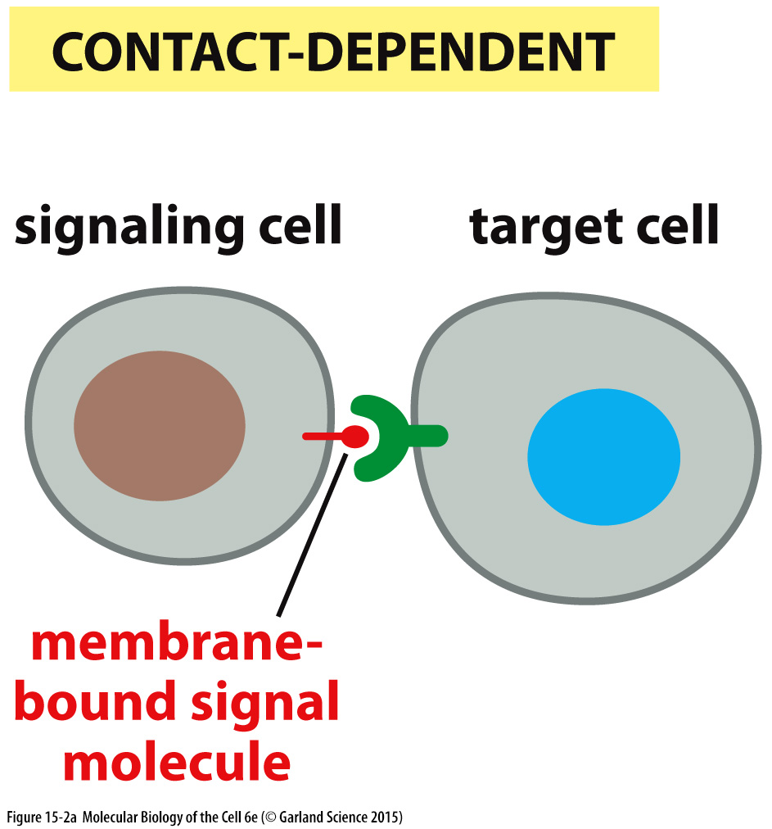

Slide 6
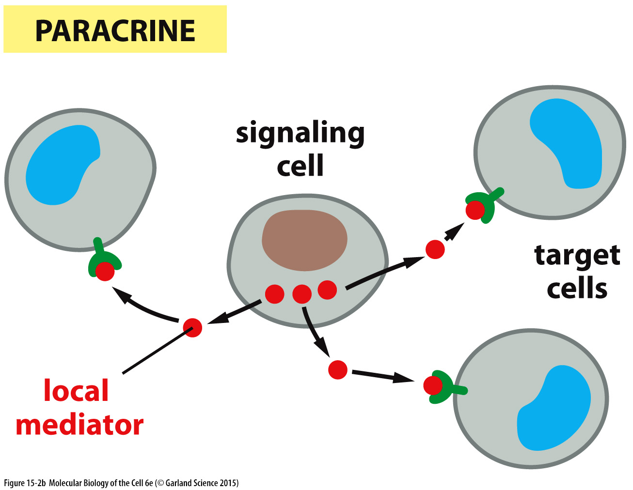

Slide 7
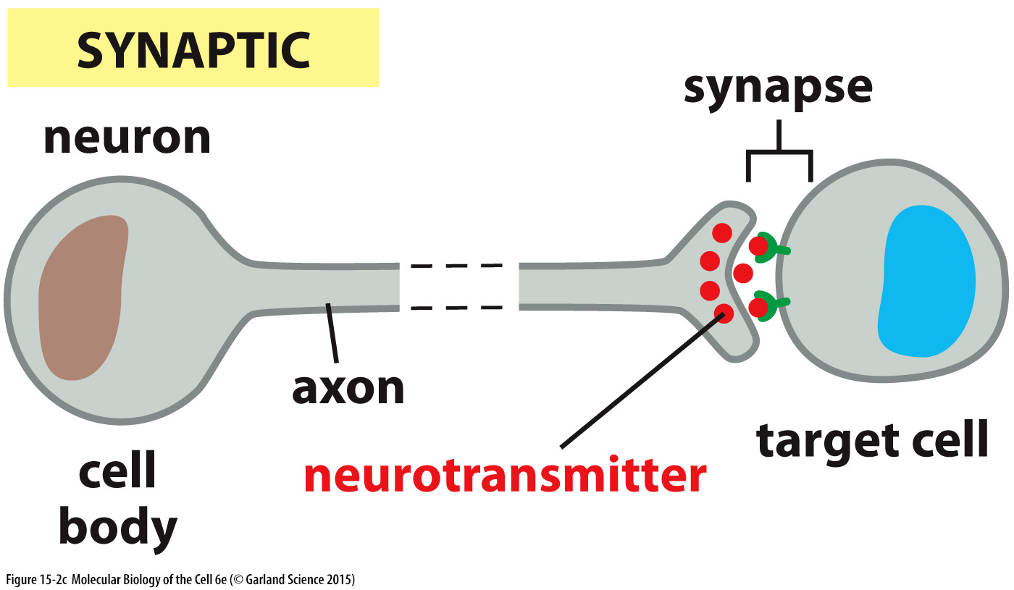

Slide 8
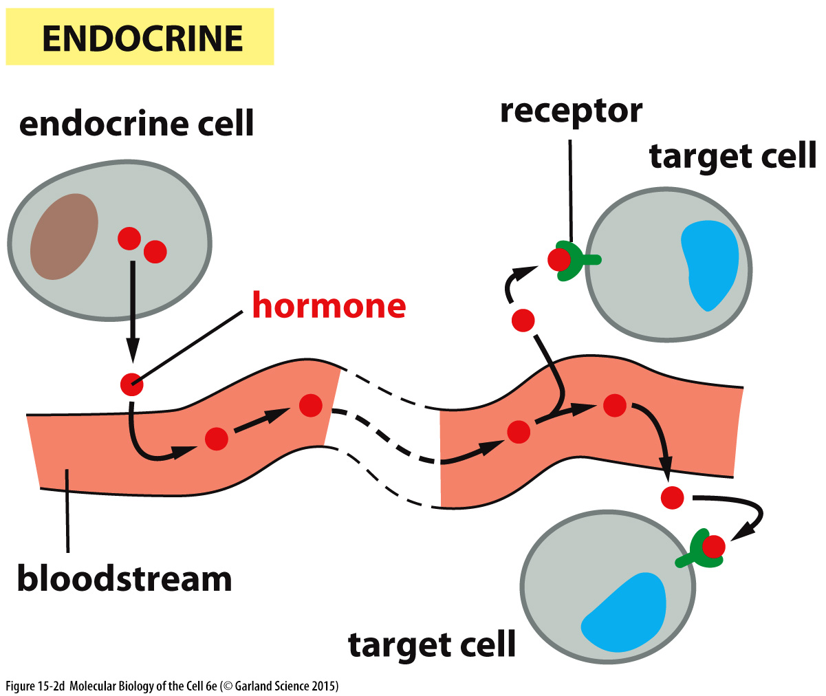

Slide 9
Členění podle různých parametrů
Typy receptorů
  povrchové receptory
  intracelulární receptory

Slide 10
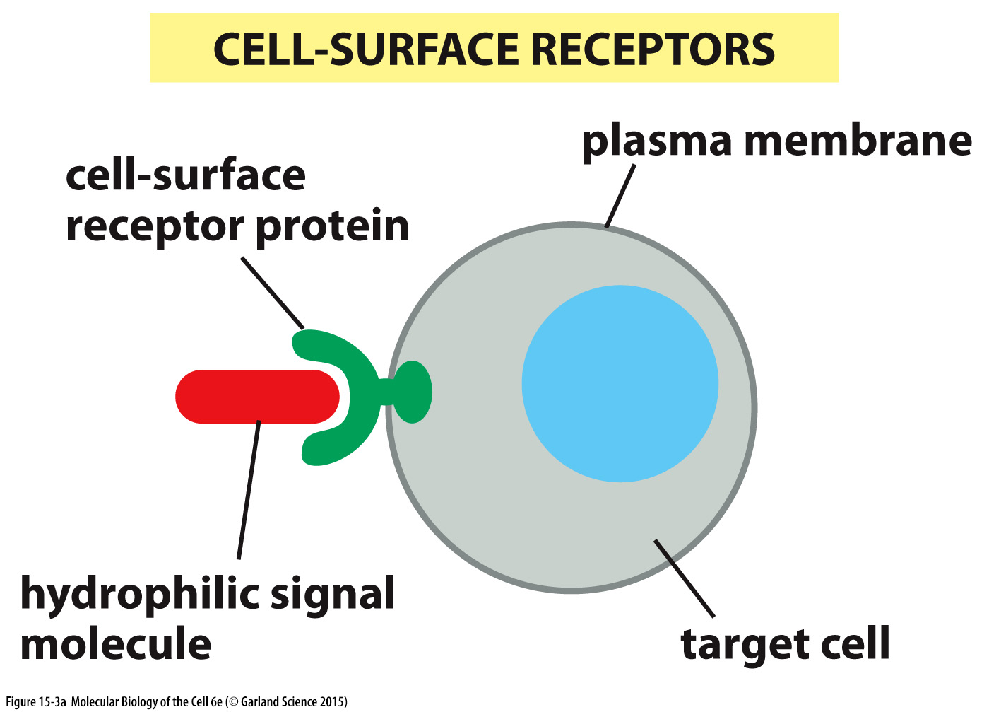

Slide 11
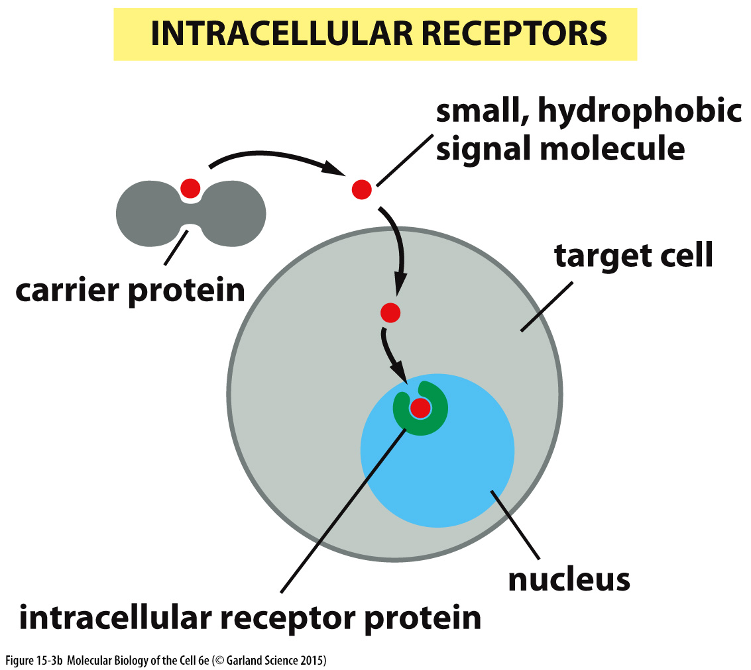

Slide 12
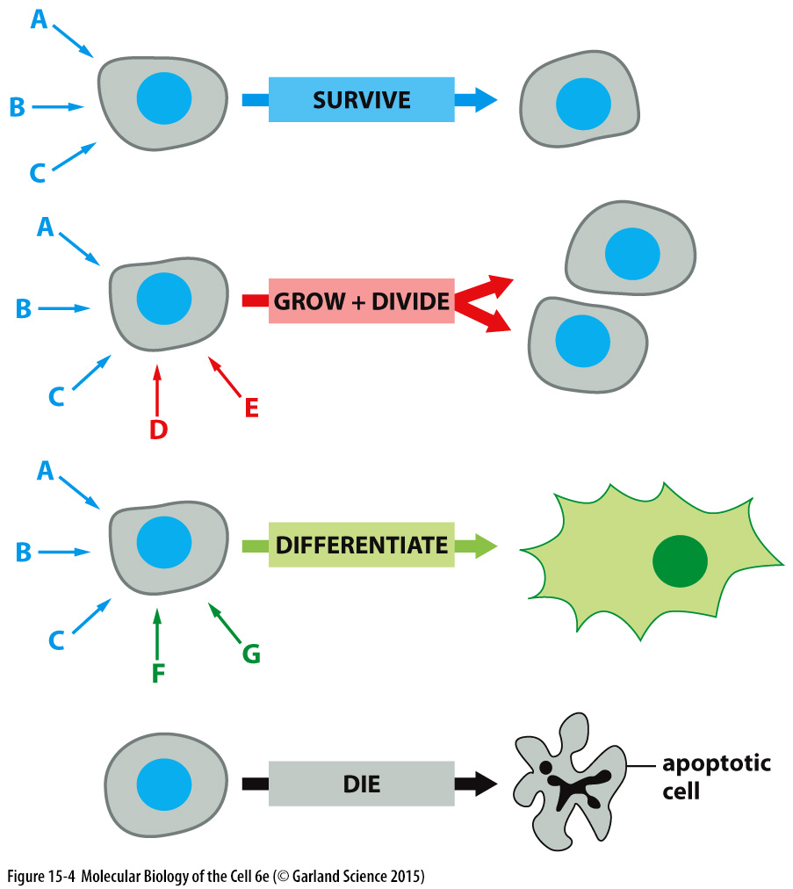
Členění podle různých parametrů
Dle důsledků

Slide 13
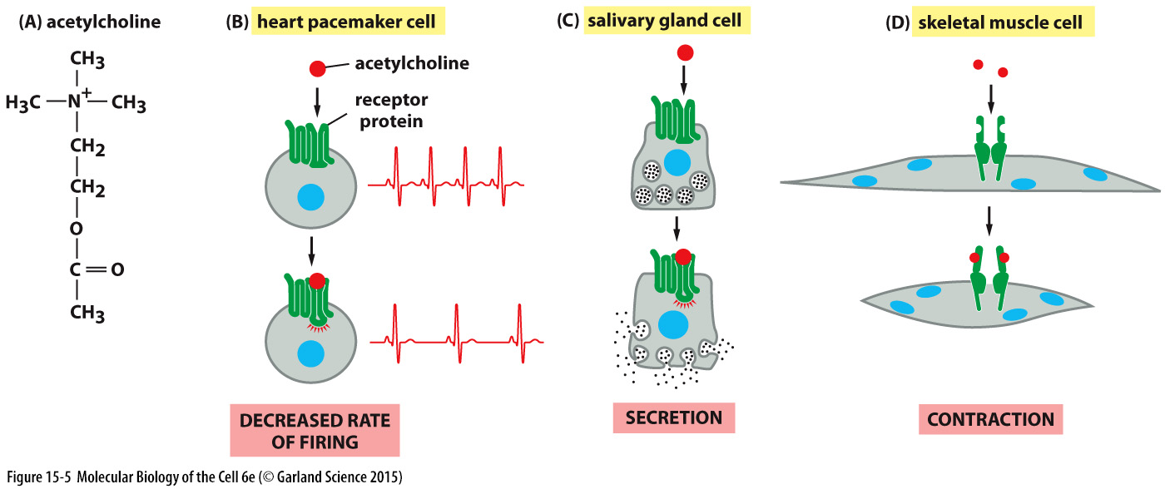

Stejná signální molekula může působit různě na různé buněčné typy

Slide 14
Podle typu membránových receptorů
Členění podle různých parametrů
Receptory typu iontových kanálů
Receptory spřažené s G-proteiny
Receptory spřažené s enzymy/enzymatickou funkcí

Slide 15
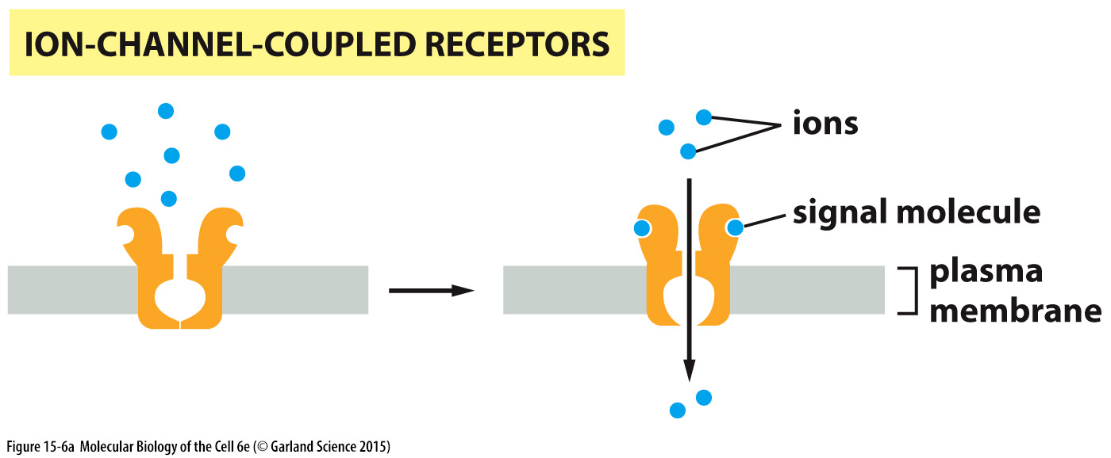
Základní typy membránových receptorů
Receptory typu iontových kanálů

Slide 16
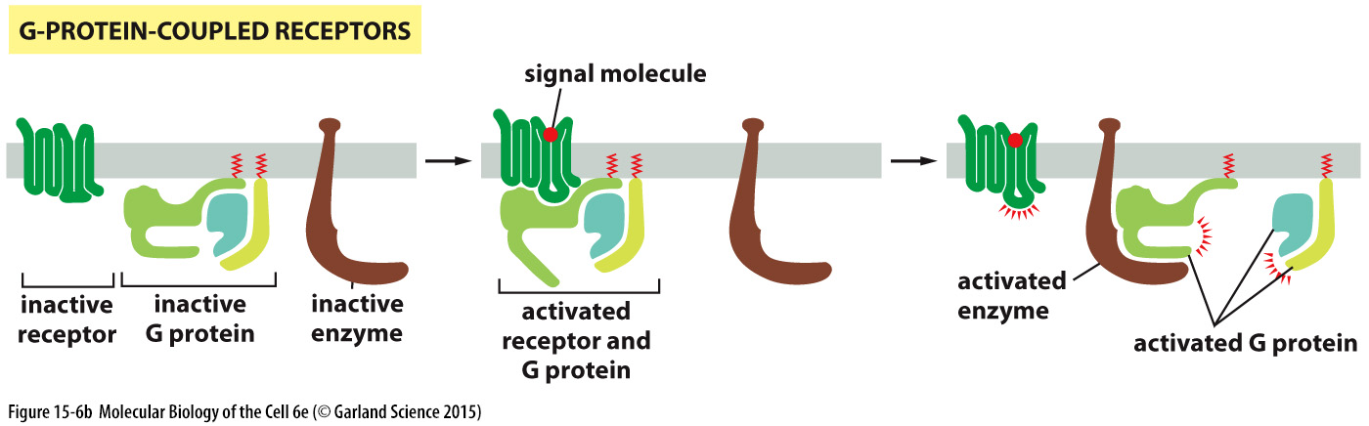
Základní typy membránových receptorů
Receptory spřažené s G-proteiny

Slide 17
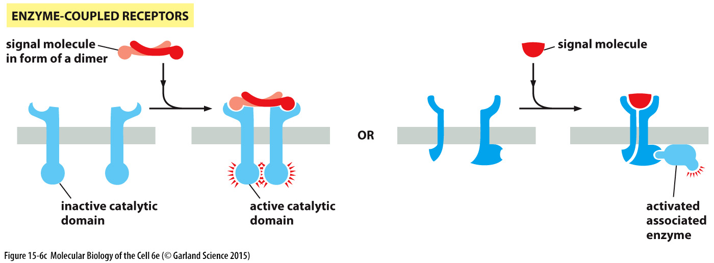
Základní typy membránových receptorů
Receptory spřažené s enzymy/enzymatickou funkcí

Slide 18
Základní biochemické mechanismy buněčné signalizace
1. Změna proteinové konformace
2. Fosforylace – kovalentní přidání anorganického fosfátu (z ATP) na molekulu proteinu enzymem, který se jmenuje kináza
3. Nekovalentní záměna GDP za GTP

Slide 19
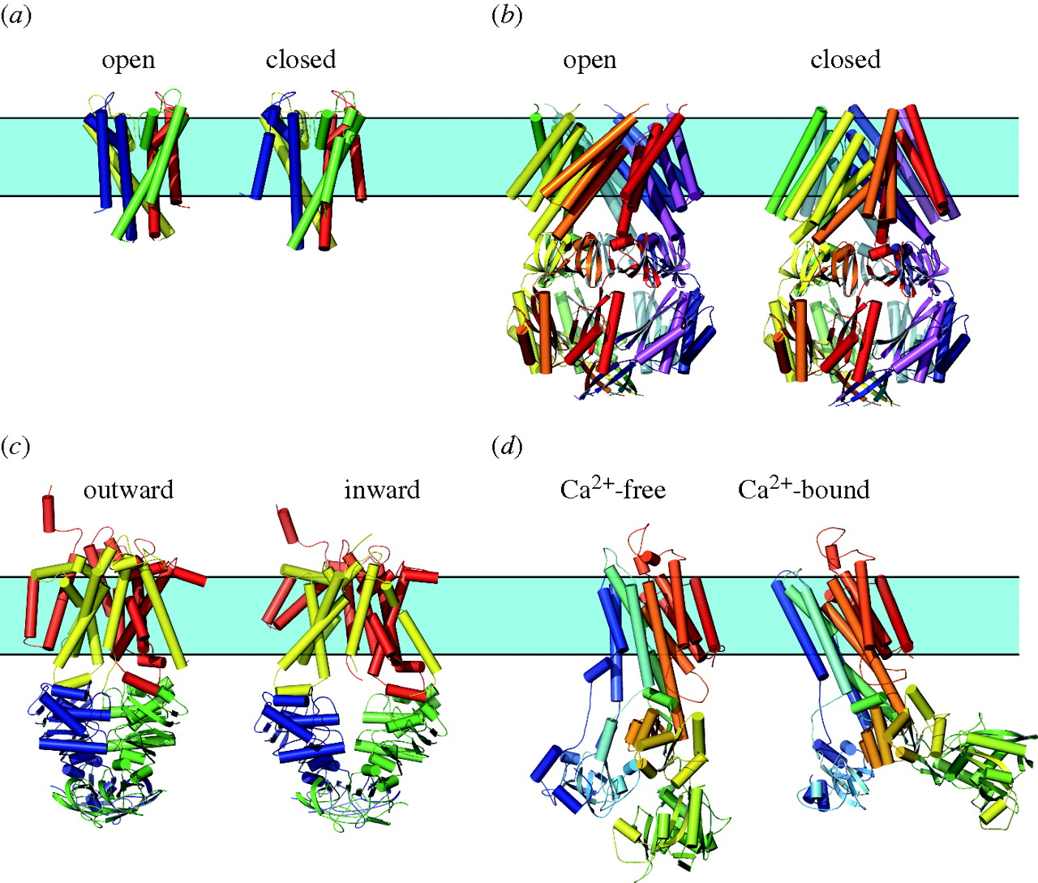
Základní biochemické mechanismy buněčné signalizace
1. Změna proteinové konformace

Slide 20
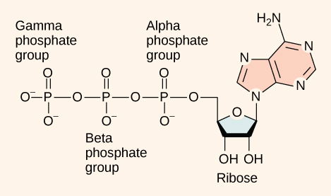
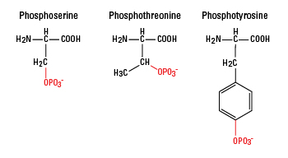
Základní biochemické mechanismy buněčné signalizace
2. Fosforylace – kovalentní přidání anorganického fosfátu (z ATP) na molekulu tyrosinu nebo serinu/threoninu enzymem, který se jmenuje kináza

Slide 21
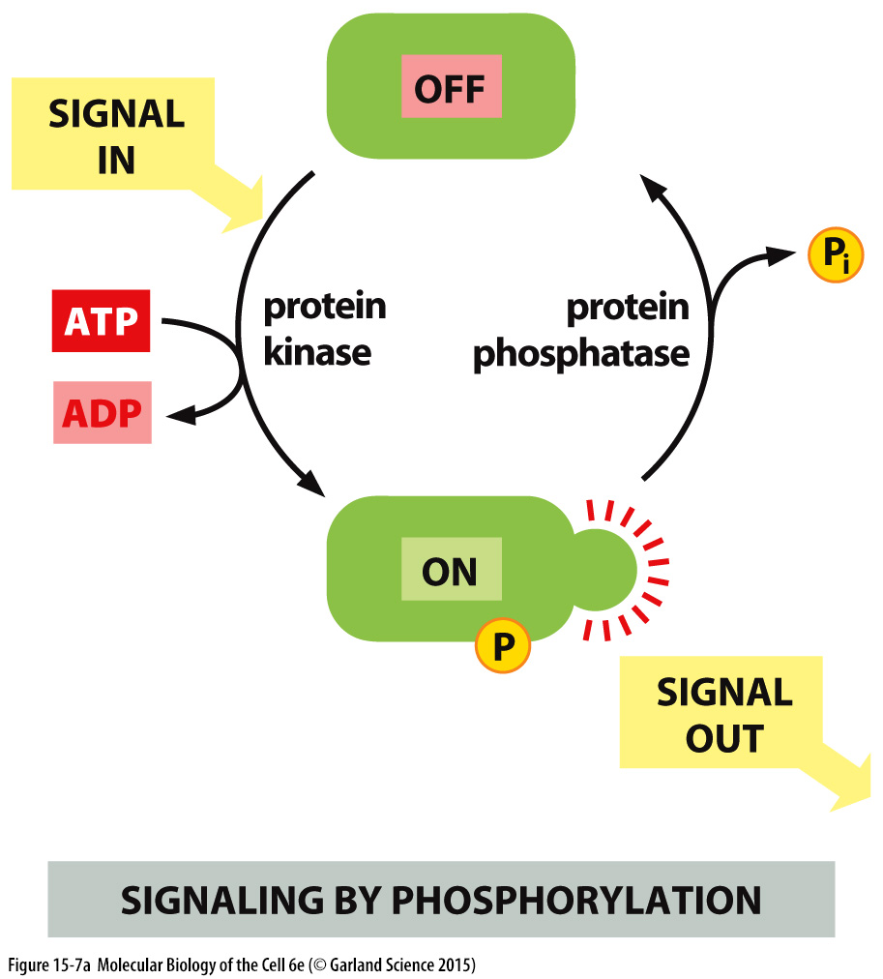
Základní mechanismy buněčné signalizace

Slide 22
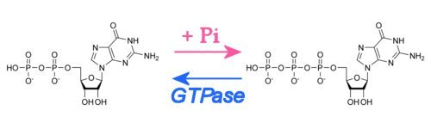
Základní biochemické mechanismy buněčné signalizace
3. Nekovalentní záměna GDP za GTP

Slide 23
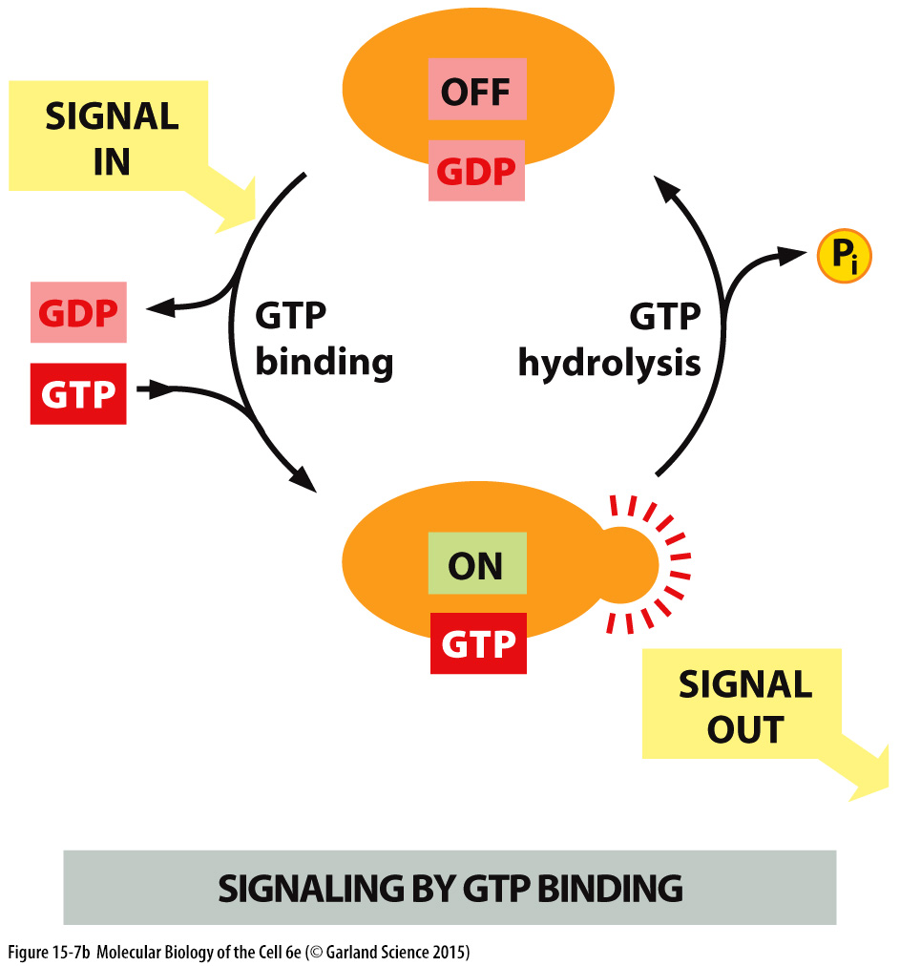
Základní mechanismy buněčné signalizace

Slide 24
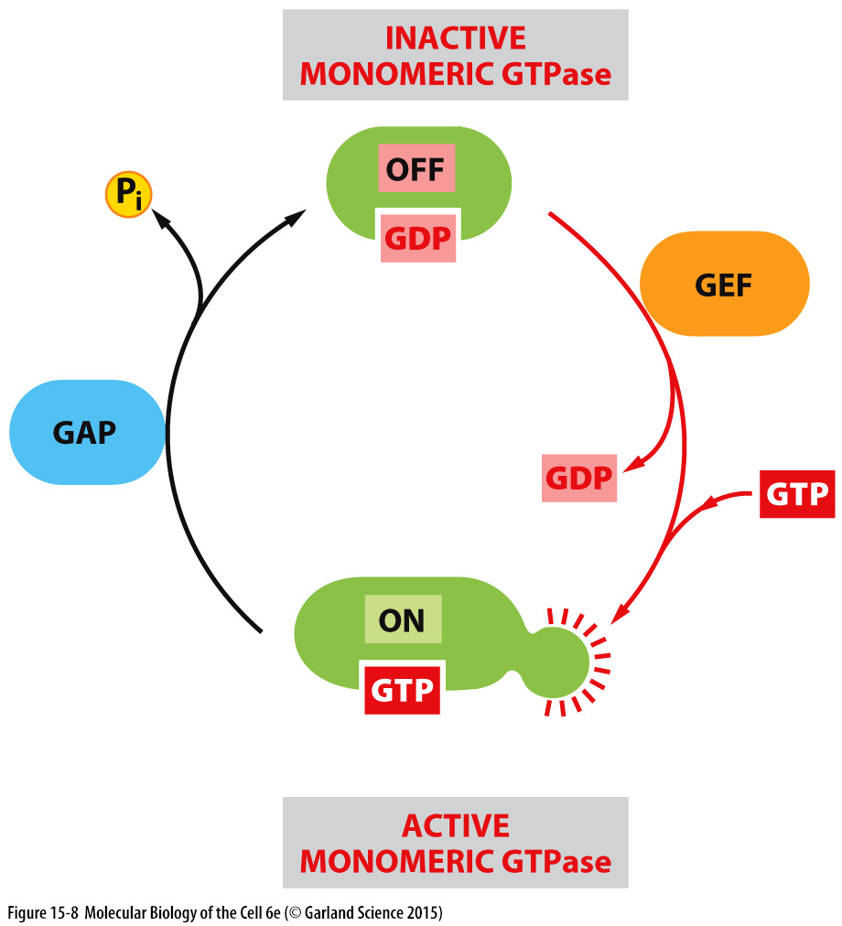
Základní mechanismy buněčné signalizace
Guanine nucleotide exchange factor
GTPase activating protein

Slide 25
Signální molekuly často tvoří velké uspořádané komplexy, které organizují efektivní přenos signálu
Na cytoplazmatických „lešeních“ (scaffolding proteinech)
Na receptorech
Na membránových doménách

Slide 26
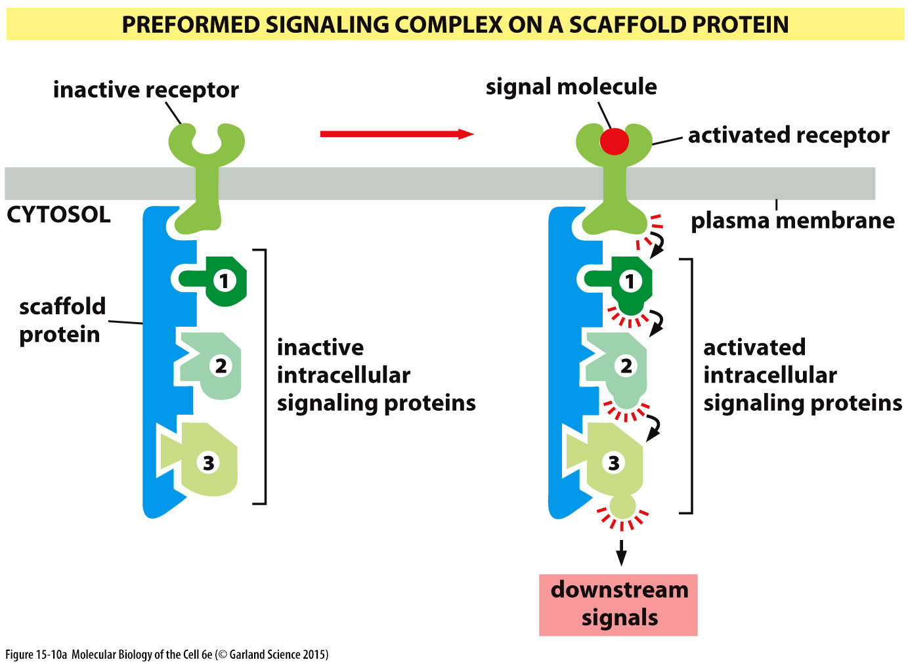

Slide 27
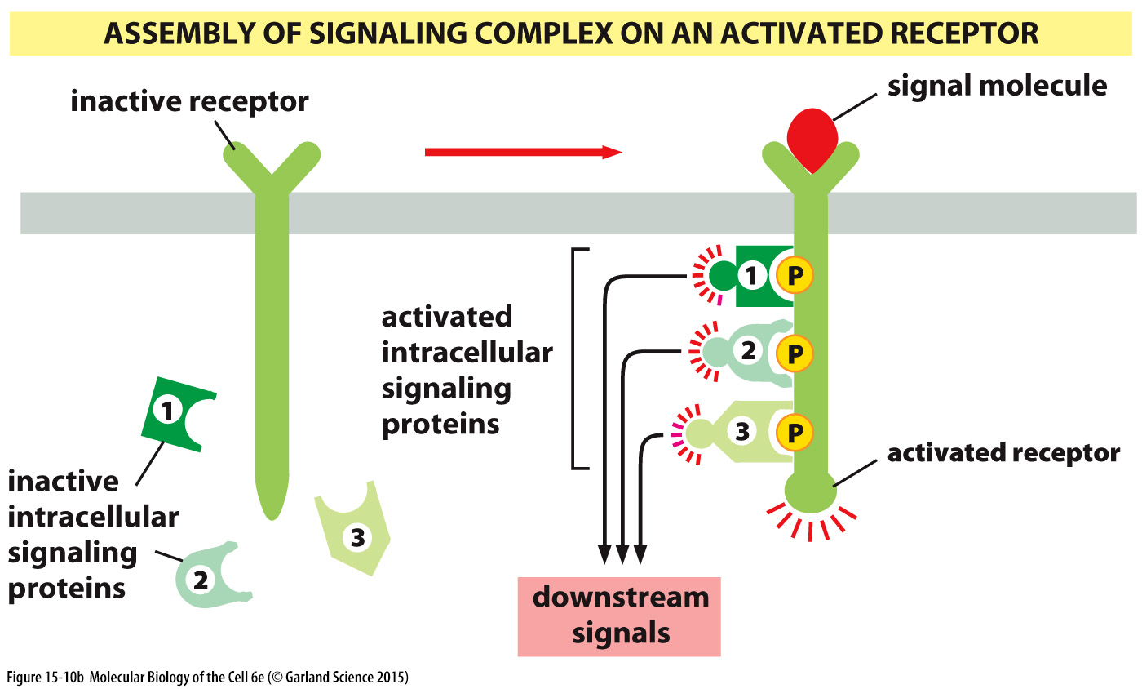

Slide 28
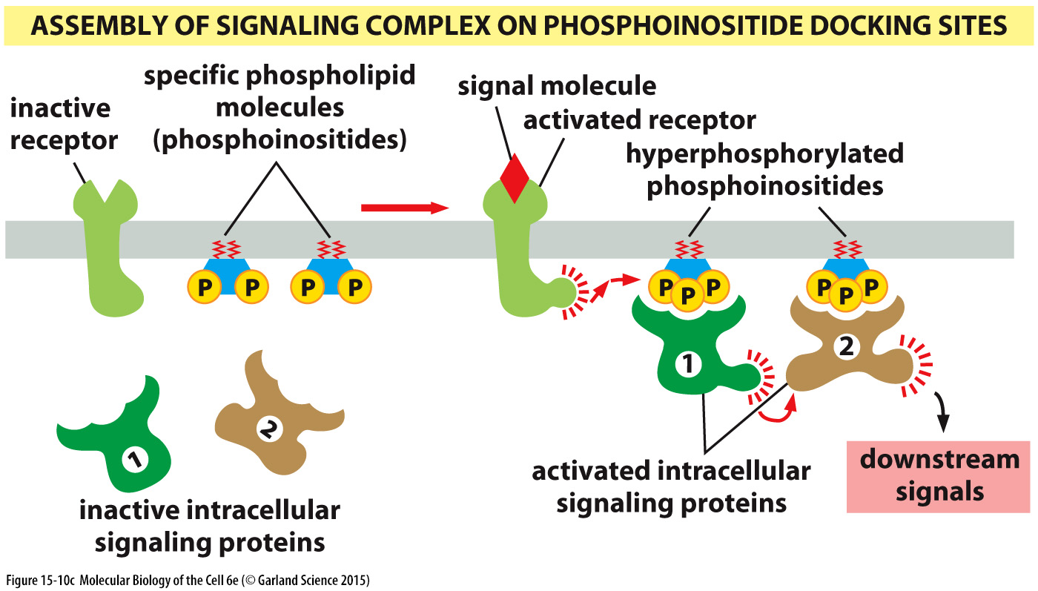

Slide 29
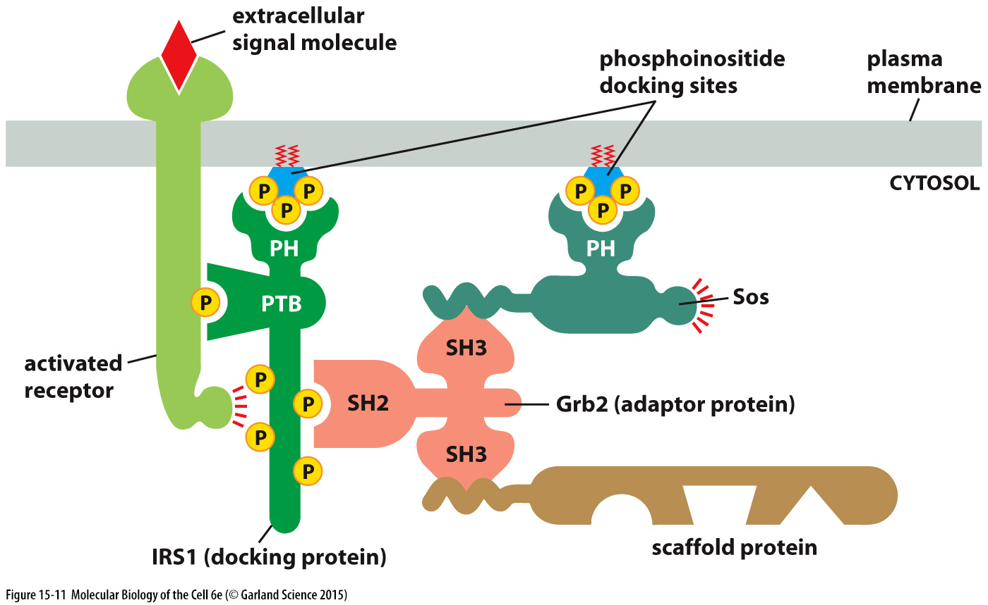
Proteinové domény a organizace signálních komplexů

Slide 30
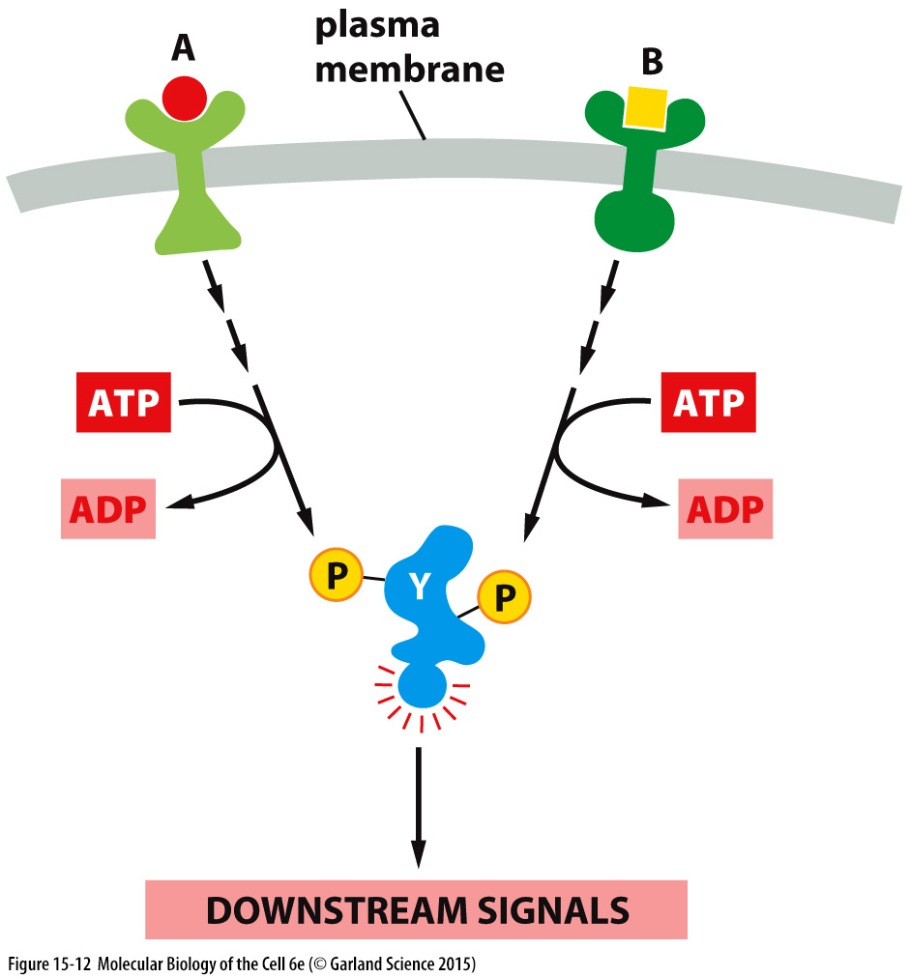
Jednotlivé signální dráhy interagují a koordinují se

Slide 31
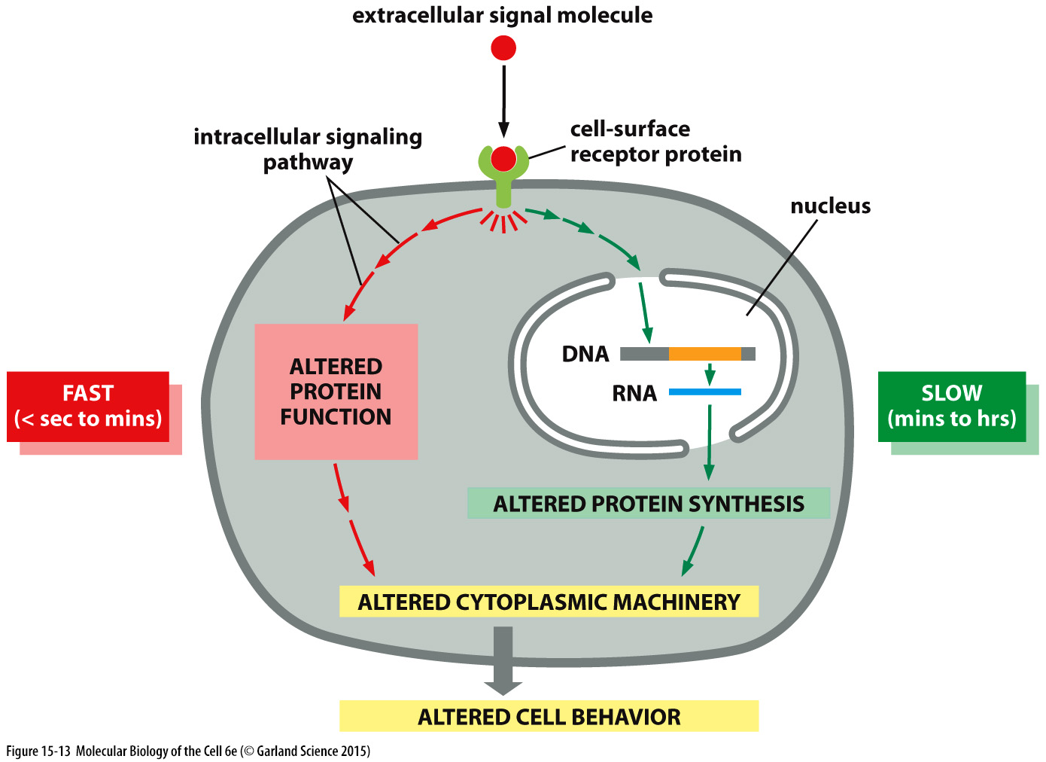
Různé signální kaskády probíhají různou rychlostí

Slide 32
Pozitivní a negativní zpětná vazba
Jsou dva základní principy, které regulují intenzitu a délku trvání signálu

Slide 33
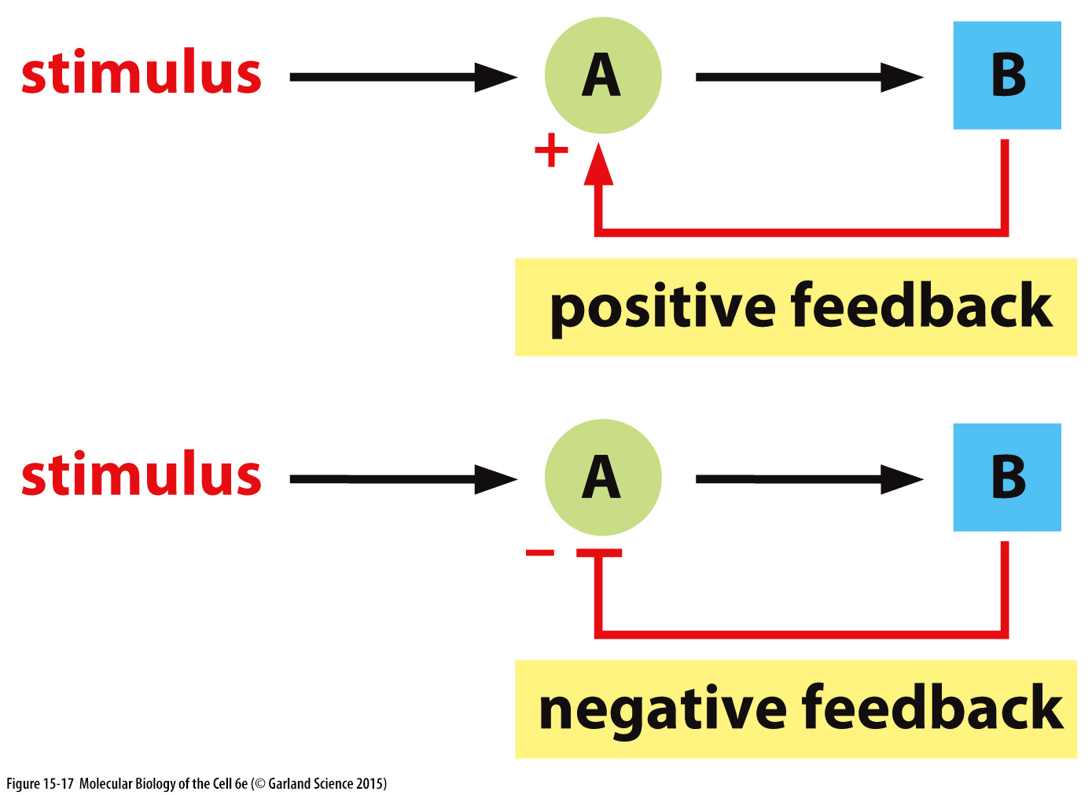
Pozitivní a negativní zpětná vazba

Slide 34
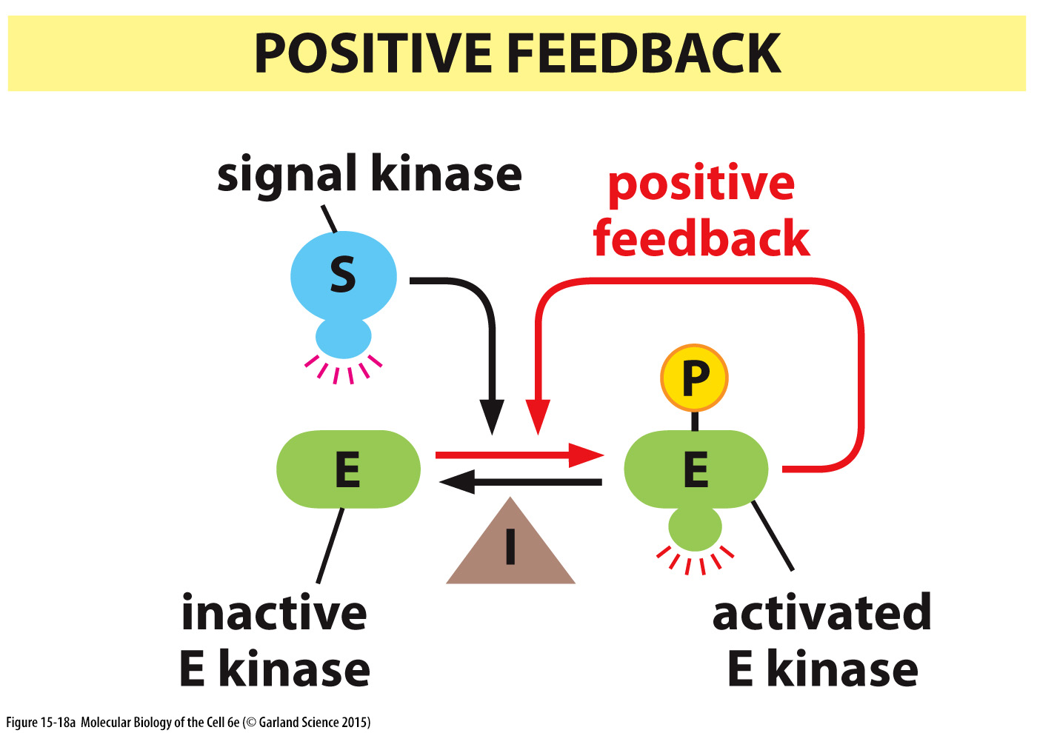
Pozitivní a negativní zpětná vazba

Slide 35
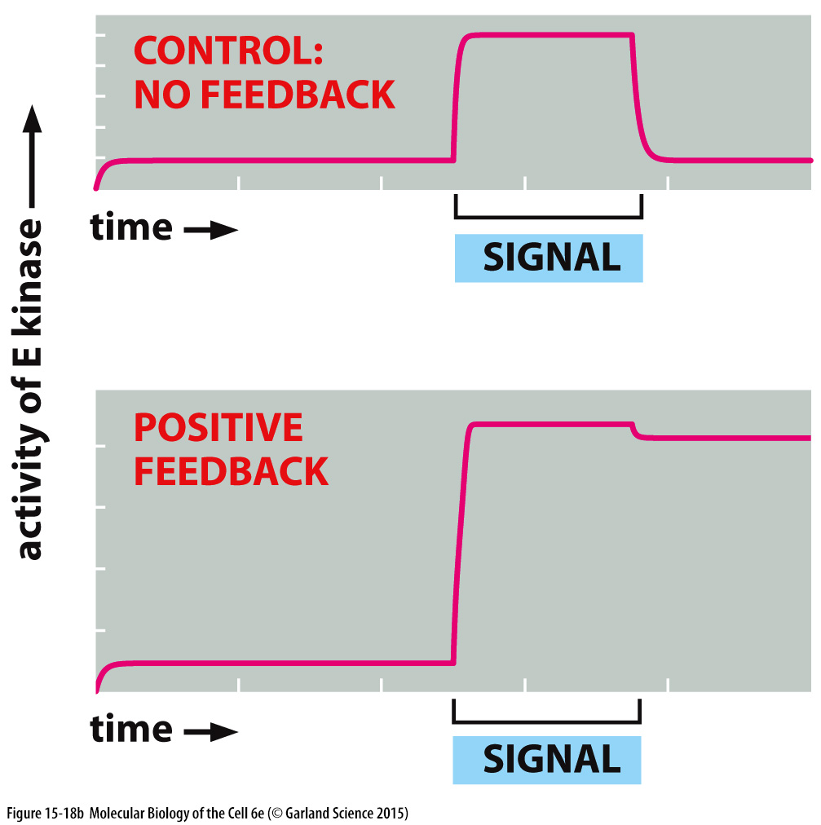
Pozitivní a negativní zpětná vazba

Slide 36
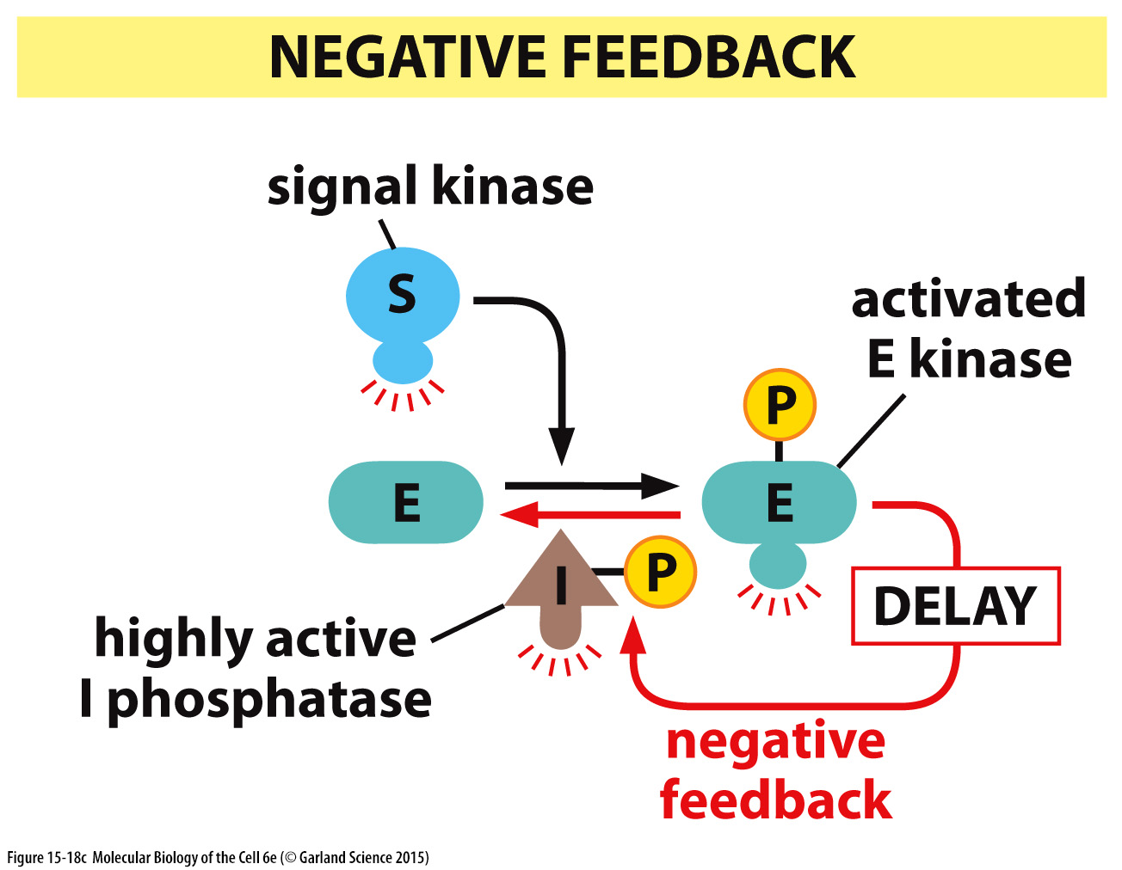
Pozitivní a negativní zpětná vazba

Slide 37
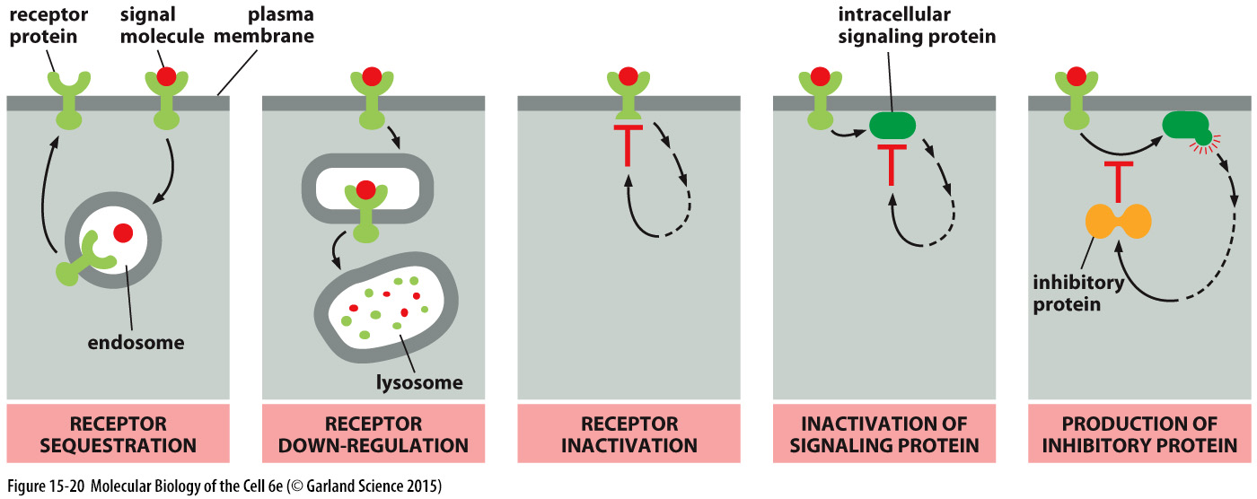
Mechanismy negativní zpětné vazby

Slide 38
Mechanismy negativní zpětné vazby

Slide 39
Mechanismy negativní zpětné vazby
Internalizace receptoru
Degradace receptoru
Inaktivace receptoru
Inaktivace signálního proteinu
Produkce inhibitoru
Aj.

Slide 40
Druhý posel

Slide 41
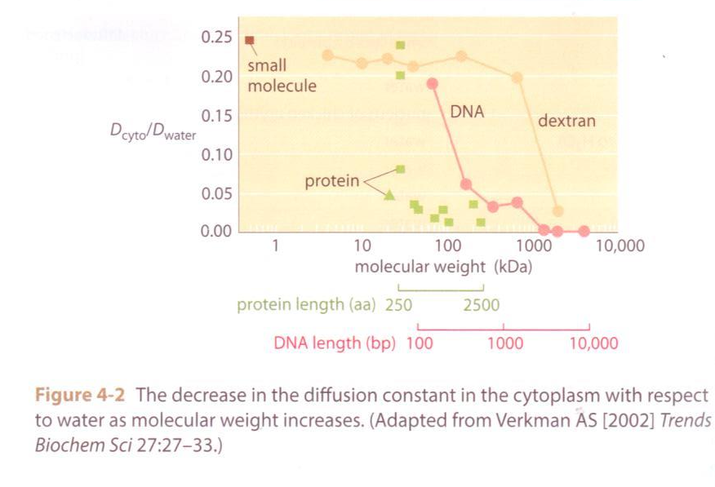
Druhý posel

Slide 42
Druhý posel
Malé molekuly, které jsou produkovány enzymatickými reakcemi nebo uvolňovány iontovými kanály
Slouží k amplifikaci signálu
Jejich produkce i destrukce jsou lokalizovány, což umožňuje jejich kontrolu v čase a prostoru

Slide 43
Příklady nejznámějších signálních kaskád: Mechanismy přenosu signálu a regulace
 | cAMP System | Phosphoinositol system | cGMP System | Tyrosine kinase system
First Messenger (signální molekula) | ACTH, ANP, CRH, CT, FSH, Glucagon, hCG, LH, MSH, PTH, TSH | AGT, GnRH, GHRH, Oxytocin, TRH | ANP, Nitric oxide | INS, IGF, PDGF
Signal Transducer | GPCR | GPCR | - | RTK
Primary effector | Adenylyl cyclase | Phospholipase C | guanylate cyclase | RasGEF (Grb2-Sos)
Second messenger (druhý posel) | cAMP (cyclic adenosine monophosphate) | IP3; DAG; Ca2+ | cGMP | Ras.GTP (Small G Protein)
Secondary effector | protein kinase A | protein kinase C; CaM kinase | protein kinase G | MAP3K (c-Raf)

Slide 44
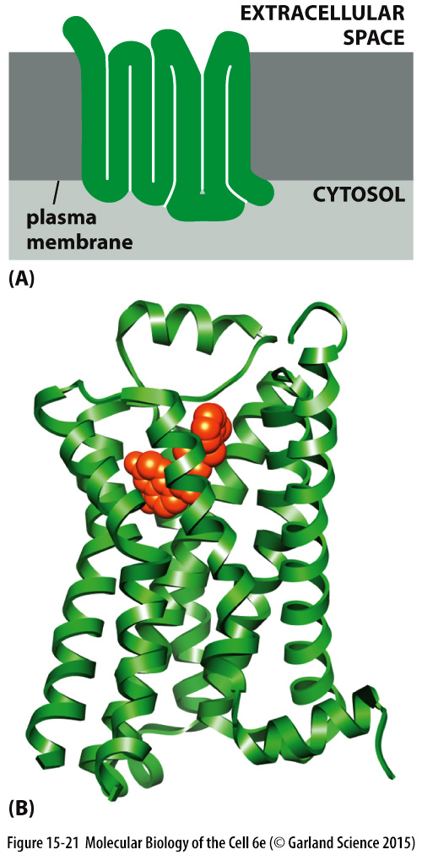
Receptory spřažené s G proteiny (GPCR)

Slide 45
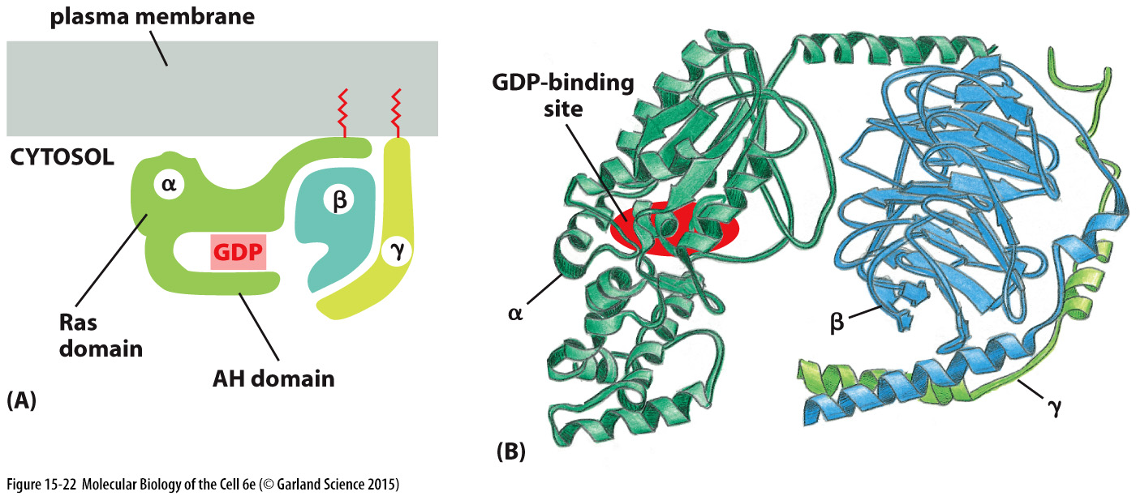
Receptory spřažené s G proteiny (GPCR)

Slide 46
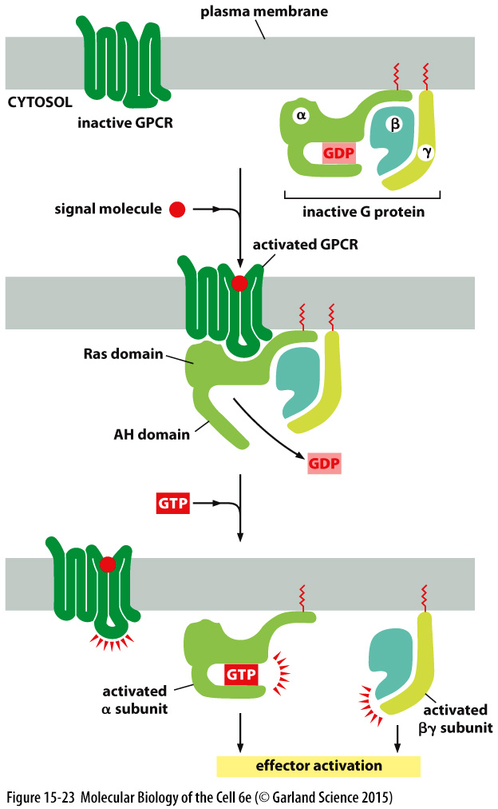
Receptory spřažené s G proteiny – trimerické G proteiny

Slide 47
Zajímavost:
If you had to make a wild guess about the target of a certain drug, your best odds are with “G-protein coupled receptor.” Drugs targeting members of this integral membrane protein superfamily, which transmit chemical signals into a wide array of different cell types, represent the core of modern medicine. They account for the majority of best-selling drugs and about 40% of all prescription pharmaceuticals on the market.

Slide 48
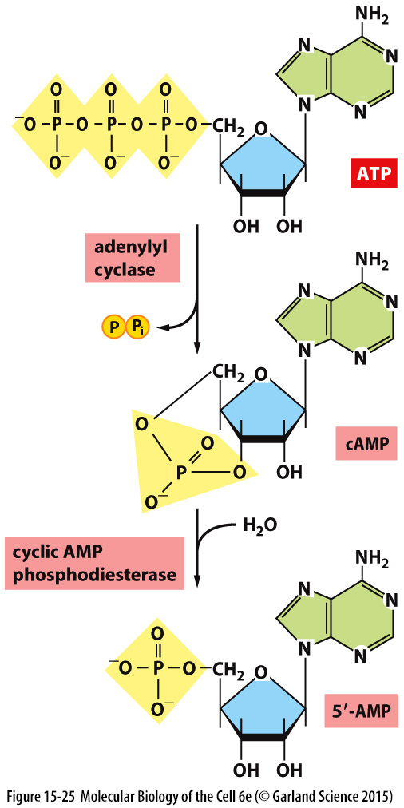
Cyklický AMP – adenylyl cykláza vs. fosfodiesteráza
cAMP je typický druhý posel asociovaný s GPCR

Slide 49
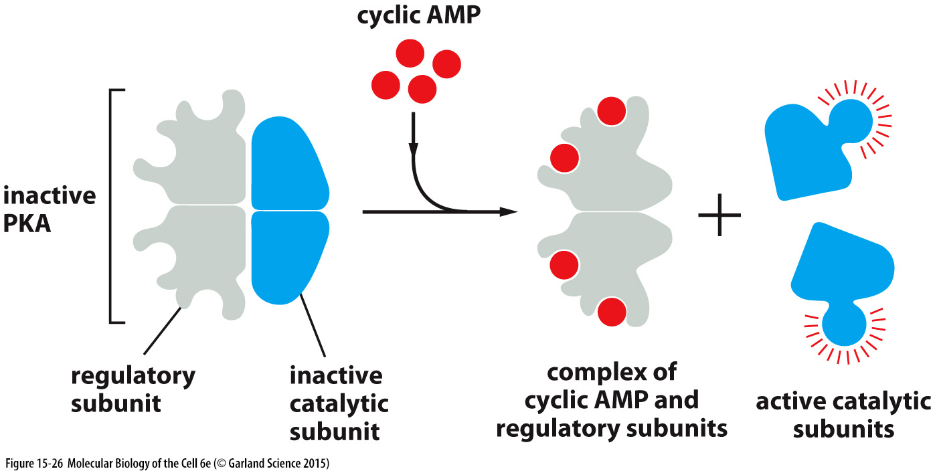
Cyklický AMP – aktivuje protein kinázu A (PKA)

Slide 50
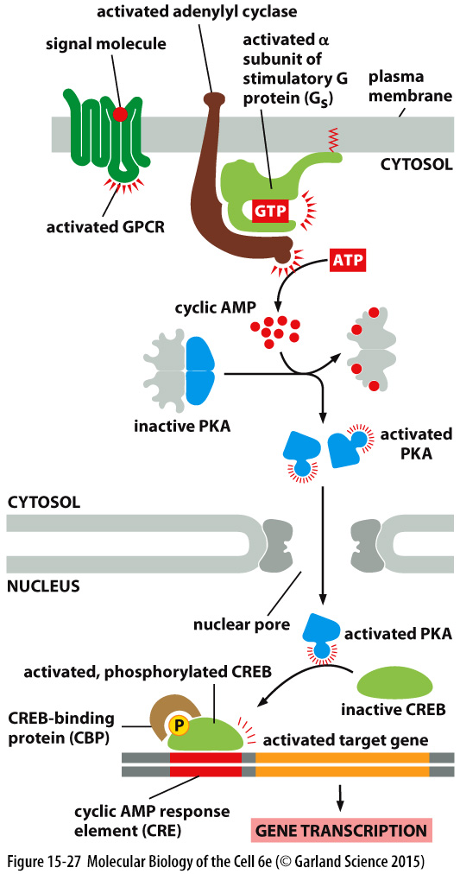

Slide 51


Slide 52
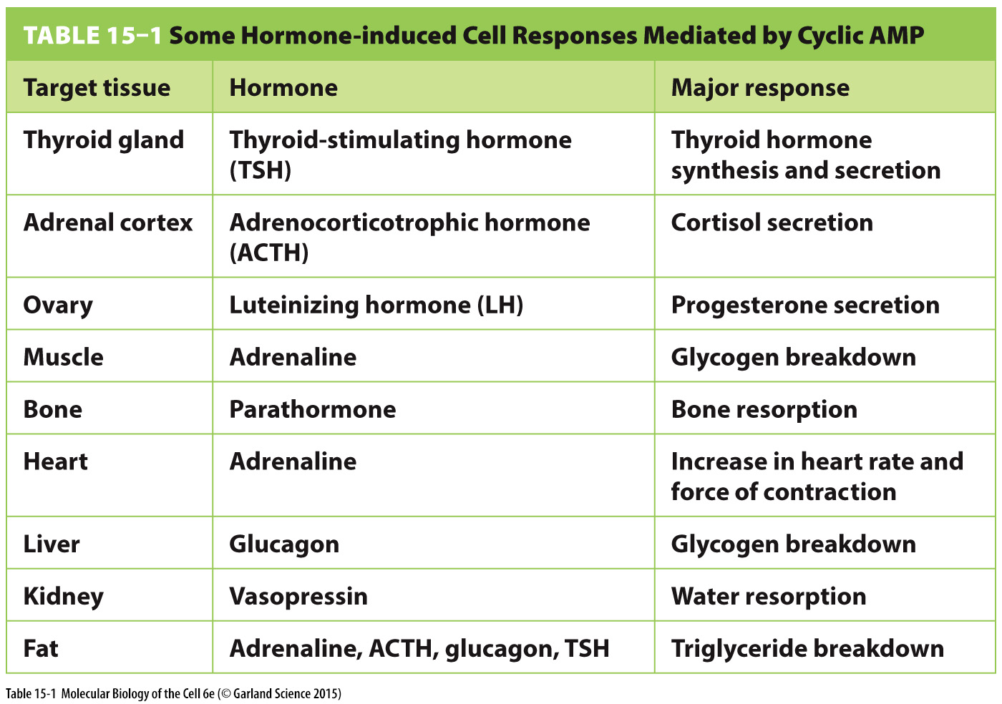

Slide 53
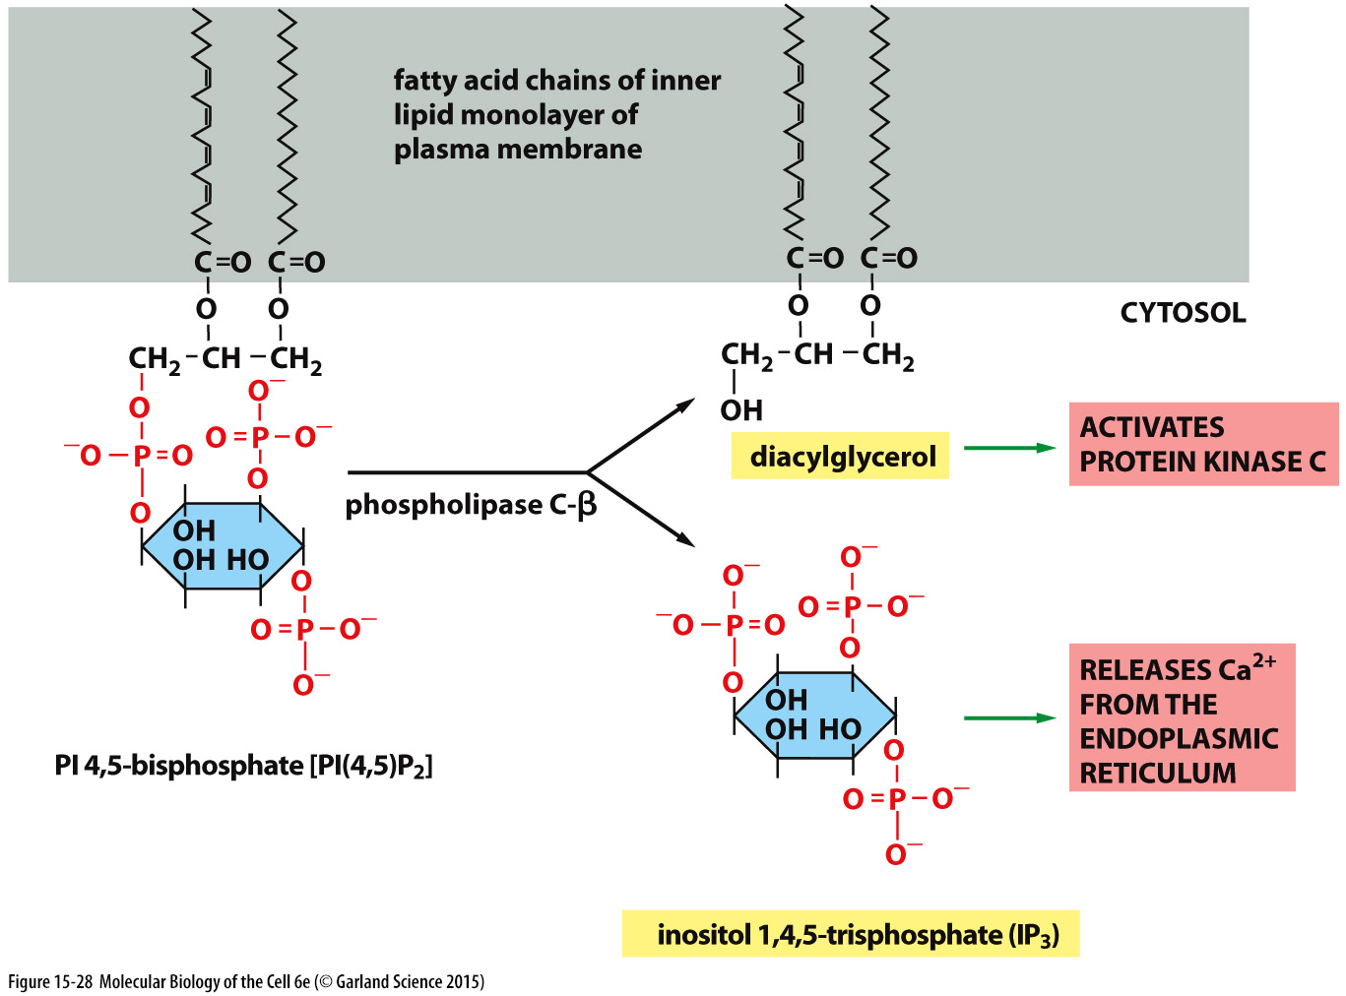
GPCR aktivují i lipidické druhé posly přes fosfolipázu C
(Phosphatidyl inositol 4,5 – bisphosphate)
kyselina fosfatidová = glycerol-3-fosforečná kyselina

Slide 54
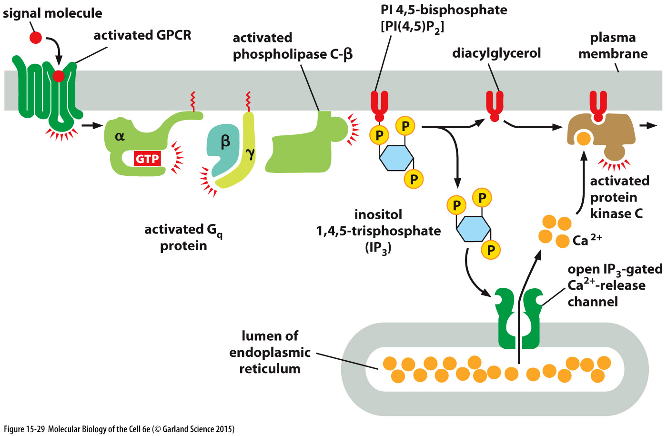

Slide 55
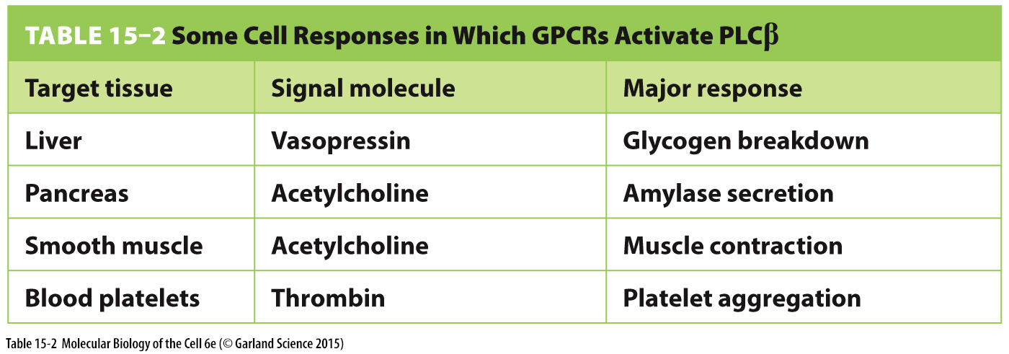

Slide 56
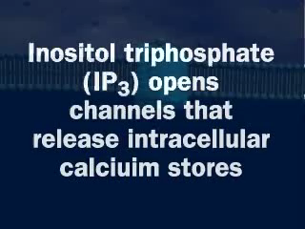

Slide 57
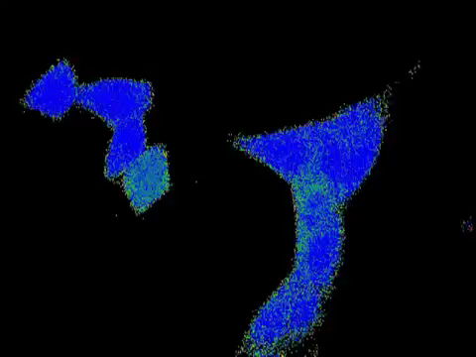
Experimentální vápníkové senzory

Slide 58
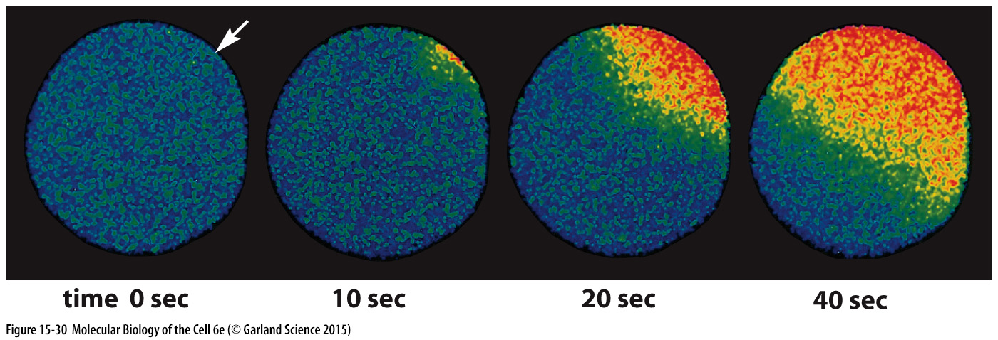
Ionty Ca2+ jsou hlavním anorganickým druhým poslem
Vápníkové vlny po oplození vajíčka

Slide 59
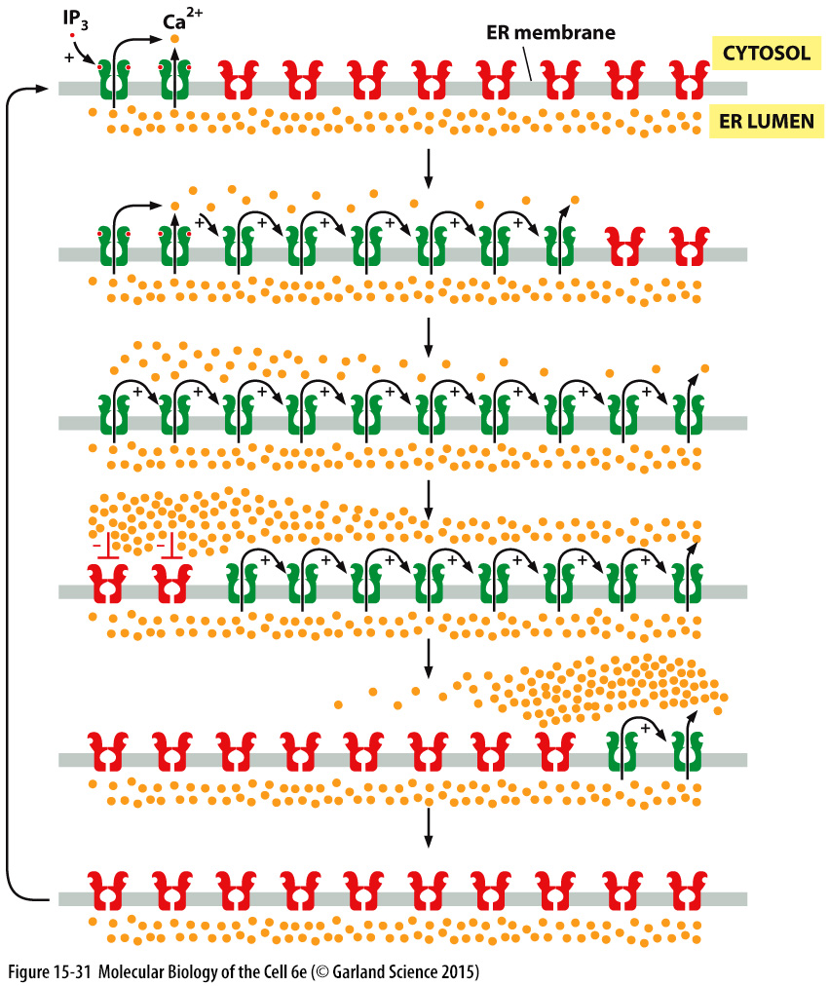

Slide 60
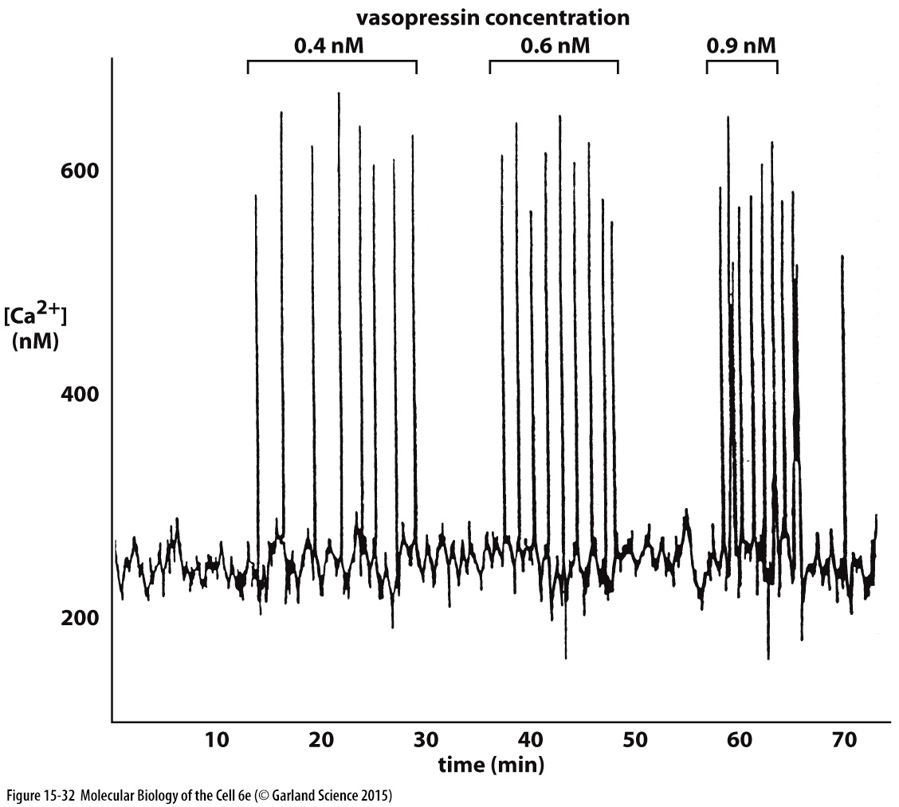
Vyšší koncentrace hormonu → vyšší frekvence vápníkových vln

Slide 61

Vápníkové senzory - calmodulin

Slide 62

Vápníkové senzory – CaMK (Ca/Calmodulin-dependent kinases)

Slide 63


Slide 64
BUNĚČNÁ SIGNALIZACE:
Konec prvního dílu

Slide 65

Cyklický GMP je druhý posel zprostřekovávající vidění

Slide 66

Morfologie tyčinek

Slide 67
Aktivace tyčinky světlem (upraveno z Wiki)
Po dopadu světla na sítnici dochází k jeho absorpci. Tyčinky jsou neuvěřitelně citlivé, reagují na dopad jediného fotonu.
Za tmy jsou Na kanály otevřeny (jsou závislé na cGMP)
Absorpce vede k excitaci membrány, která se projeví izomerací 11-cis-retinalu na ALL-TRANS-RETINAL. Dochází tak ke změně jeho geometrie (Schiffova baze s opsinem se posune o 0,5 nm). Energie fotonu se tedy transformovala na pohyb atomů. Světelná aktivace je velice rychlá a přitom složitá. Během milisekund proběhne řada fotochemických reakcí, jejichž meziprodukty (bathorodopsin, lumirodopsin, metapodopsin I, metarodopsin II) vykazují různá maxima od 500 do 380 nm.
Následujícím důsledkem dopadu fotonu je odpoutání barviva od bílkoviny. Trans-izomer už nezapadá do vazebného místa. Rhodopsin se tak rozpadá na opsin a all-trans-retinal.
Takto aktivovaný rhodopsin dále aktivuje G-protein TRANSDUCIN
Kaskáda pokračuje aktivací FOSFODIESTERÁZY (PDE), která hydrolyzuje cGMP na NECYKLICKÝ 5´-GMP.
Původně otevřený kanál pro Na⁺ ionty se uzavírá, tok iontů se zastaví.
Následkem je HYPERPOLARIZACE membrány,

Slide 68


Slide 69

jedna molekula rodopsinu absorbuje jeden foton
je aktivováno 500 G-proteinových molekul
dále je aktivováno 500 molekul fosfodiesterázy cyklického GMP
10⁵ molekul cyklického GMP je hydrolyzováno
uzavírá se 250 kationtových kanálů
10⁶-10⁷ kationtům Na⁺ za sekundu je zbráněno vstoupit do buňky po dobu 1 sekundy
membránový potenciál buňky je změněn o 1mV
signál je přenášen do mozku

Slide 70

Shrnutí základních funkcí trimerických G proteinů

Slide 71

Receptorové tyrosin kinázy

Slide 72

Receptorové tyrosin kinázy

Slide 73


Slide 74


Slide 75


Doména SH2 rozpoznává fosfo-tyrosin

Slide 76

Aktivace malé GTPázy z rodiny Ras

Slide 77


Slide 78


Slide 79
Signalizace lipofilními ligandy
díky svým hydrofobním/lipofilním vlastnostem prochází přes plazmatickou membránu
rozpoznávají receptory v cytoplazmě
po vazbě ligandu se receptory přesouvají do jádra – odtud termín: jaderné receptory

Slide 80

Signalizace přes jaderné receptory: fyziologicky významné ligandy

Slide 81

Mechanismus aktivace jaderných receptorů

Slide 82
BUNĚČNÁ SIGNALIZACE
Krátká exkurze do signálních drah významných v imunologii a vývojové biologii

Slide 83

Signalizace přes cytokinové receptory – JAK/STAT signální kaskáda

Slide 84


Slide 85

Signalizace přes NFκB - indukovaná TNF (tumor necrosis factor)

Slide 86

TGF (transformující růstový faktor)/BMP (bone-morphogenetic protein) signalizace

Slide 87

Signalizace Notch

Slide 88

Signalizace Notch

Slide 89

Signalizace Wnt

Slide 90

Signalizace Hedgehog (vyžaduje primární cilium)

Slide 91

Vznik živočišných signálních kasdád

